Slide 1
الفصل: مهاراتي البيئية الدرس: البيئة المستدامة نوع المحتوى: وحدة تعلم رقمية
مملكة البحرين
وزارة التربية والتعليم
مدرسة الرقاع الغربي الثانوية للبنات
قسم التربية الأسرية
مقرر أسر 102
المرحلة الثانوية
2021-2022
إعداد:أ.وداد محمد غزى
المديرة المساعدة : أ. جاملة جاسم المطوع مديرة المدرسة :أ. نجية جاسم مال الله

Slide 2
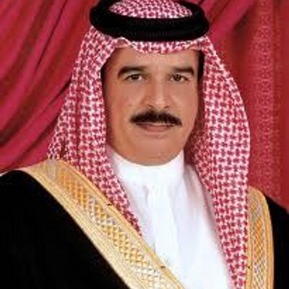
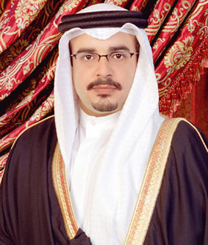
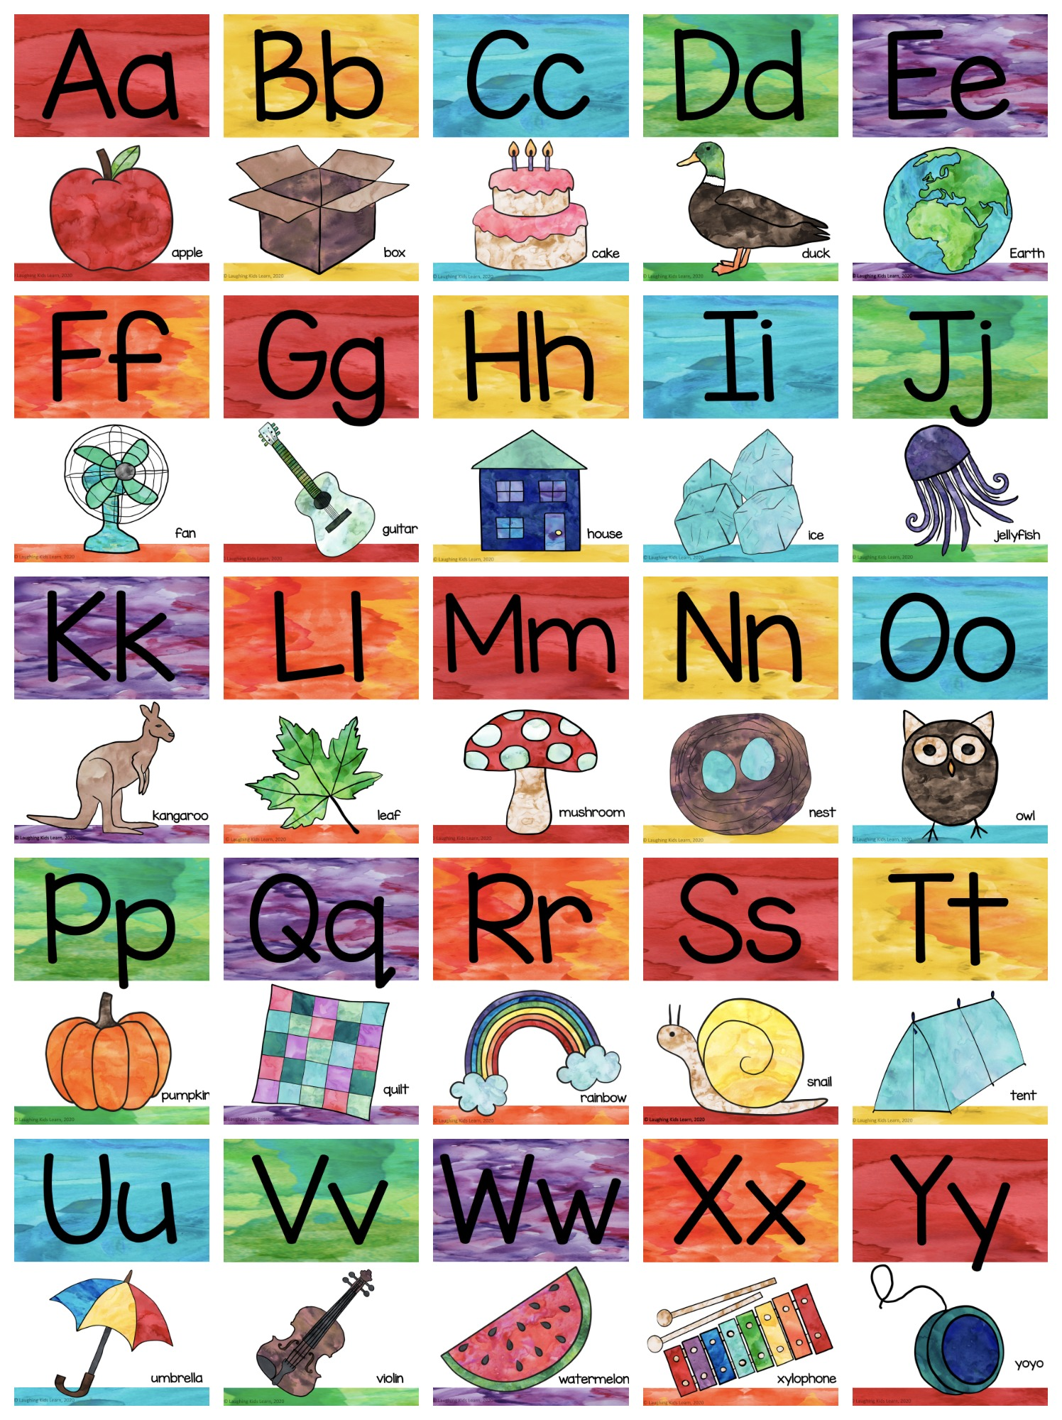
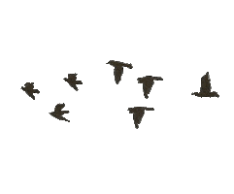
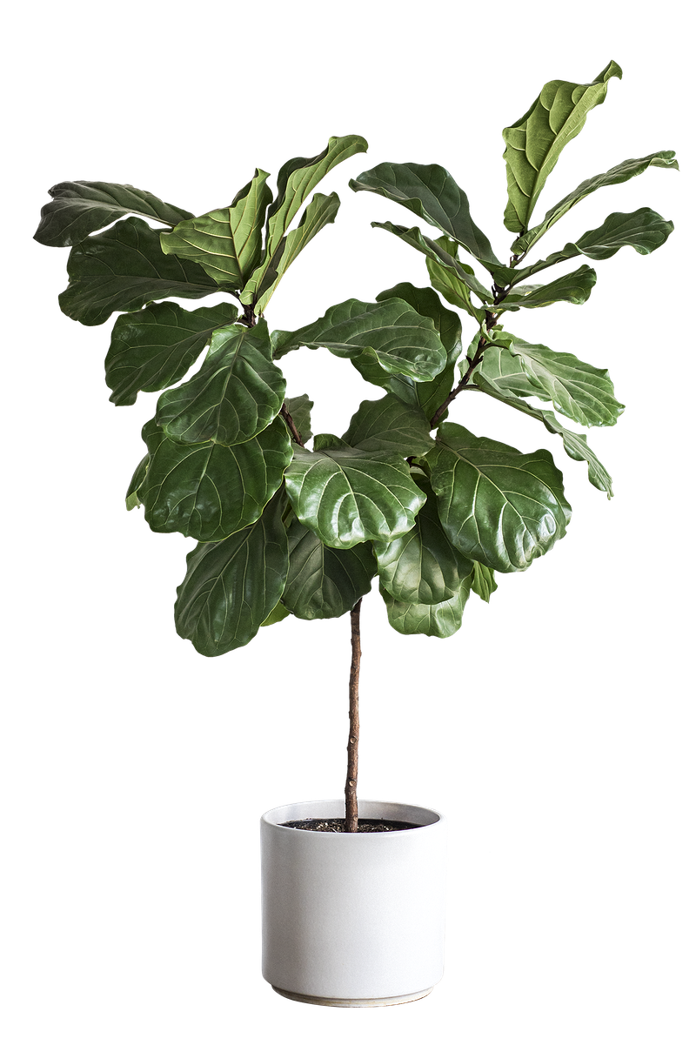
6 مارس 2022
البيئة المستدامة * اسر 102
الهدف
يوازن بين البيئة المستدامة والتنمية المستدامة.

Slide 3
وضع الاستعداد
جلسة
هدوء
انتباه

Slide 5
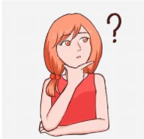
؟
مرحبا زميلاتي سأروي لكم موقف اليوم لبعض الصديقات اللاتي يستخدمن التكنولوجيا بطريقة خاطئة
لنكتشف الخطأ ونجد الحلول
دعم تقني
قامت فاطمة بالتواصل مع أصدقاء جدد تعرفت عليهم في الانترنت وتبادلت معهم معلومات شخصية وعناوين البريد الإلكتروني الخاص بها
حل مشكلات
ما الخطأ الذي وقعت فيه فاطمة
حوار ومناقشة

Slide 6
الضابطة الإلكترونيّة

Slide 7
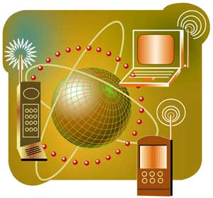
لكي تكون مواطنا عالميا ً //يتوجب علينا الإلمام بالقضايا المحلية والعالمية و وعي بقيم المواطنة والانتماء واحترام الذات والآخرين وتنوع الثقافات وتعزيز قيم التعايش السلمي والتعاون بين الشعوب،

Slide 8
الربط بالقيم
تفعيل الطالبات لقيمة التعاون والانتماء والمواطنة

Slide 9
اسر 102 | المادة
الأول الثانوي | الصف
مهاراتي البيئية | الفصل الخامس
البيئة المستدامة | الدرس الثاني
130-144 | رقم الصفحة
JUPITER
مدرسة الرفاع الغربي الثانوية للبنات | أ. وداد محمد

Slide 10
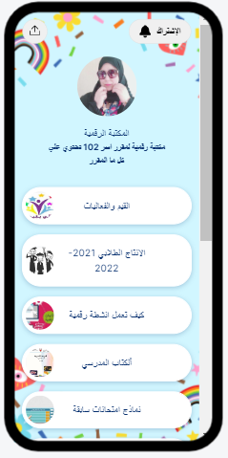
دعم ومساندة
دعم ومساندة لدرس البيئة المستدامة
https://linktr.ee/WEDAD710464592
رابط المكتبة الرقمية
تحتوى علي الكتاب الالكتروني
والأنشطة المتمايزة والرقمية
نماذج امتحانات وتطبيقات سابقة
ورش مسجلة للتدريب علي الأدوات الرقمية
تلخيصات وعروض بوربوينت للدروس
الاطلاع علي تفعيل القيم والفعاليات والمسابقات
والإنتاج الطلابي من المحتوي الرقمي للفصل الدراسي السابق

Slide 11
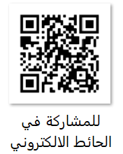
عزيزتي الطالبة قومي بمسح الكيوار للمشاركة في كلاس بوينت للمشاركة في حل الأنشطة
احتفظن بالرابط طوال الحصة

Slide 12
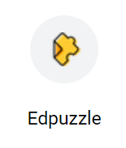
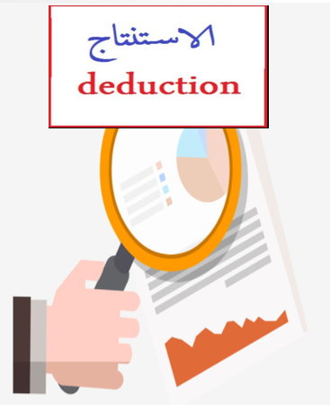
نشاط استهلالي
باستخدام استراتيجية شاهد ودون
حوار ومناقشة
https://edpuzzle.com/media/623d1ec732c689428378c047
ادخلي علي الشات علي تطبيق edpuzzle.com من جوجل
ثم اكتبي الكود الذي يظهر علي الشاشة وحلي الأسئلة او شاركي علي الشات او برفع الأيدي الزمن : 3 دقائق
* ماذا تستنتج من الفيديو وعلاقته بدرس اليوم؟
الانسان هو السبب الرئيسي في احداث التغير وعدم التوازن البيئي
JUPITER
MARS
ماهي الاضرار الناجمة عن تلوث الماء والهواء؟

Slide 13
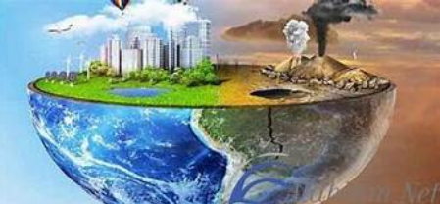
*إن أنشطة الإنسان على الأرض أدت إلى ظهور العديد من المشكلات منها التلوث والاحترار العالمي وتعرض التنوع البيولوجي للمخاطر، *وقد تزايداً عدد سكان الأرض بشكل شديد الخطورة، *
وازداد استهلاك الفرد الواحد للموارد .... لذلك ..
** يجب العمل على جعل الموارد البيئية للمجتمع أكثر بقاءً واستدامة من خلال :
تكثيف المبادرات الحكومية **والمجتمع المدني
واتخاذ التدابير التي تؤدي إلى توقف الممارسات والأنشطة التي تستنزف الموارد البيئية
تغذية راجعة

Slide 14
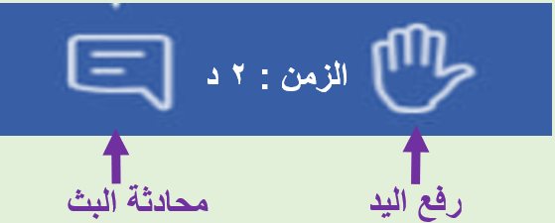
بالربط بالواقع وبدرس التربية البيئية ... ما مفهومك عن البيئة ؟
90%
90%
70%
50%
50%
40%
40%

Slide 15
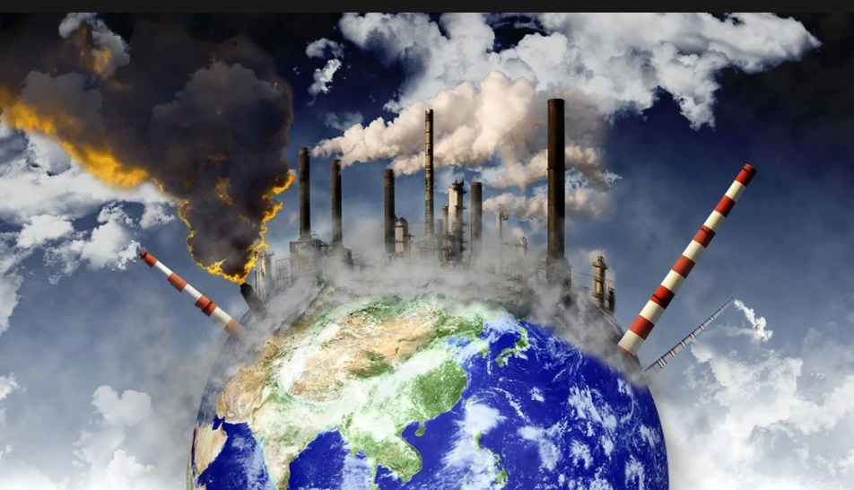
باستخدام استراتيجية قراءة الصور ... كون قصة واقعية عن تأُثير الانسان علي البيئة موضحاً اضرار هذا الخلل البيئي ؟
تأمل الصور وكون قصة قصيرة هادفة ؟
90%
70%
50%
50%
40%
40%

Slide 16
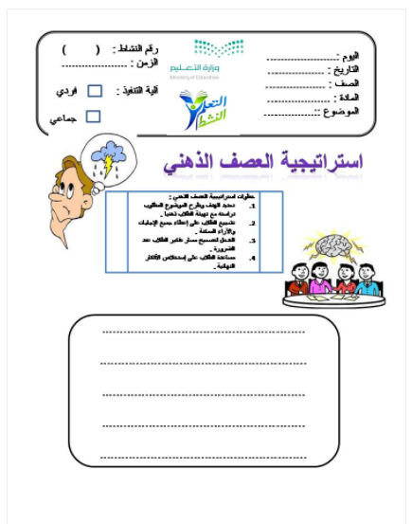
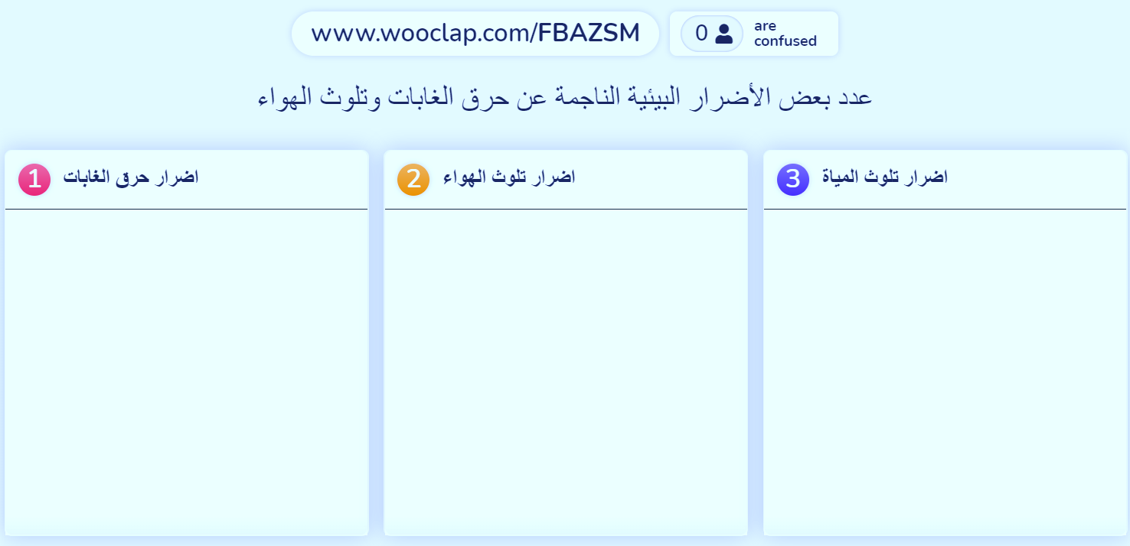
90%
90%
70%
عدد بعض الأضرار البيئية الناجمة عن حرق الغابات وتلوث الهواء
50%
50%
40%
40%
https://app.wooclap.com/events/FRXICR/questions/6240147c3aab7855a1674d10
عصف ذهني الزمن 3:دقائق
ادخلي علي الكيوار او الرابط الذي يظهر لكى علي الشات wooclap

Slide 17
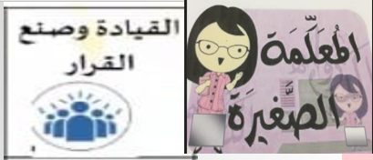
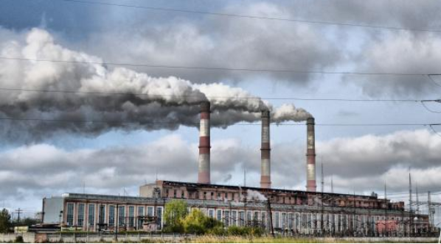
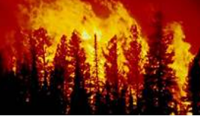
الأضرار البيئية الناجمة عن حرق الغابات وتلوث الهواء
تغذية راجعة علي النشاط 1
90%
90%
70%
بعض الأضرار الناجمة عن تلوث الهواء | بعض الأضرار الناجمة عن حرق الغابات
التأثير على الحياة البرية | تقتل الحيوانات والطيور والنباتات
تلف المحاصيل الزراعية والغابات | القضاء علي الاف من الافدنة التي تخلصنا من غاز ثاني أكسيد الكربون وتمدنا بالأكسجين
تشكل المطر الحمضي وتكوين الضباب | تدمير التربة
اضمحلال طبقة الأوزون وتغير المناخ | خسارة اهم مصدر للأخشاب الطبيعية
50%
50%
40%
40%

Slide 19
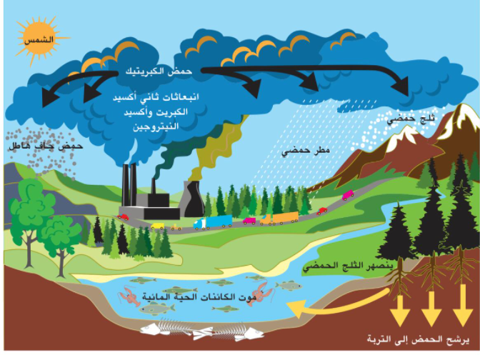
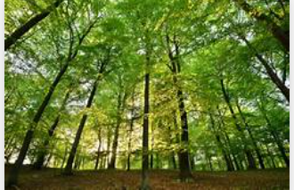
ربط بالعلوم
سؤال تحدي
90%
90%
70%
وضح ماذا تعني هذه الصور التي امامك ؟
50%
50%
40%
40%
ما أهمية الغابات في حياتنا ؟

Slide 20
ربط بالعلوم
تغذية راجعة
وضح ماذا تعني هذه الصور التي امامك ؟
استقصاء
يتشكّل المطر الحمضي بشكل رئيسي من خلال أكاسيد النيتروجين وأكاسيد الكبريت الناتجة عن عمليات حرق الوقود الأحفوري؛ فيذوب ثاني أكسيد الكربون في الامطار لذلك فهو يحتوي على كميات ضارة من أحماض النيتريك والكبريت، والتي قد تتسبّب في العديد من الأضرار للبيئة من المطر الحمضي؛ كإتلاف الأشجار والنباتات، وزيادة نسبة الحموضة في التربة وفي أجسام الكائنات المائية، بالإضافة إلى التسبّب في تآكل التماثيل، والمنحوتات، والمباني، والتعجيل في انهيارها.
حوار ومناقشة
اكتشاف
ما أهمية الغابات في حياتنا ؟
لا شك أن الغابات تمثل من جانبها أكبر متنفس للكرة الأرضية لأنها مصدر الاكسجين وتخلصنا من غاز ثاني أكسيد الكربون الذي يتسبب في ظاهرة الاحتباس الحراري الذي يمثل كارثه لمن يعيش علي كوكب الأرض

Slide 21
ما أهمية التوازن البيئي ؟ المشاركة في كلاس بوينت
JUPITER
تغذية راجعة

Slide 22
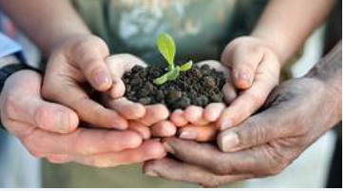
تغذية راجعة
ان إمكانية بقاء الإنسان لعدة ّأجيال قادمة على هذا الكوكب مرتبطة بمدى حفاظه على الطبيعة ومواردها حيث :
تتميز البيئة الطبيعية بقدرة هائلة على تجديد مكوناتها، والمحافظة على مواردها؛ فعندما تسقط ورقة نباتية على التربة فإنها تتحلل، وتعيد عناصر غذائية إلى التربة مرة أخرى، ، إ ّلا أ ّن تدخل الإنسان في البيئة واستعماله لمواردها الطبيعية استعما ًلا مفرطا، أدى إلى إلحاق الضرر بها، وظهور العديد من المشكلات البيئية الخطرة، مثل تأثير غازات الدفيئة، وإزالة الغابات ، والاحترار العالمي، وإنتاج النفايات ، وغير ذلك
JUPITER

Slide 23
" يعد الإنسان أهم عامل حيوي في إحداث التغيير البيئي وخاصة بعد أن يسر له التقدم العلمي والتكنولوجي مزيداً من فرص إحداث التغيير في البيئة "
ما حكمك في هذه العبارة ؟
فسر مستشهدا بالأدلة والبراهين باستخدام استراتيجية التفكير الناقد؟
تلقي المشاركات كلاس بوينت او علي الحائط الإلكتروني

Slide 24
تغذية راجعة
يسر تطور العلم والتكنولوجيا للإنسان مزيداً من فرص إحداث التغيير في البيئة وفقاً لازدياد حاجته إلى الغذاء والكساء
وهي بذلك عوامل فعالة في الإخلال بالتوازن البيئي مثل :
1-قطع لأشجار الغابات وتحويلها إلى مزارع ومصانع ومساكن،
2-الإفراط في استهلاك المراعي 3-استعمال الأسمدة الكيمائية والمبيدات وغيرها من الأنشطة البشرية التي تؤثر علي الكائنات الحية في البر والبحر ،

Slide 25
من خلال المفهوم العام للاستدامة ... استنتج مفهوم البيئة المستدامة ؟
اثرائي
JUPITER
تغذية راجعة

Slide 27
التنمية المستدامة Sustainable Development
•التنمية المستدامة في أبسط صورها تتمثل في تلبية احتياجات الأجيال الحالية من دون المساومة على قدرة الأجيال المقبلة على الحياة والبقاء"
بالتعاون مع زملائك بين كيف يمكن تحقيق مضمون مفهوم التنمية المستدامة ؟
الربط بدرس البيئة

Slide 28
تغذية راجعة
تعد التنمية المستدامة ترجمة لتفاعل الإنسان مع البيئة لتجنب استنزاف الموارد الطبيعية أو تدهورها والمحافظة على جودة البيئة لأمد طويل مثل :
كيفية حماية البيئة من التلوث وترشيد استخدام الموارد الطبيعية
1-التقليل من رمي المُخلفات وإعادة تدويرها واستخدامها
2-التطوّع والمشاركة في تنظيف المجتمع والمسطحات المائية.
3- التقليل من استخدام المياه، وبالتالي التقليل من مياه الصرف الصحي التي تُسبب تلوّث المحيط.
5-استخدام حقائب التسوق القابلة لإعادة التدوير والاستخدام، وتجنّب شراء العبوات البلاستيكية .
6-استخدام المصابيح المستدامة والموفرة للطاقة، للتقليل من انبعاث غازات الاحتباس الحراري.
7-زراعة الأشجار بكثرة، لأنّها تزوّد الهواء بالأكسجين وتُنقيه وتُحافظ على المناخ من التغير.
8- استخدام مواد كيميائية غير سامة في المنزل، وتجنّب وصول أي مواد كيميائية سامة إلى المجاري المائية.

Slide 29
لدي القدرة على تلبية احتياجات الحاضر من دون المساس بقدرة الأجيال القادمة على تلبية احتياجاتهم الخاصة..؟ فمن أنا ؟
البيئة المستدامة

Slide 30
بالربط بدرس التفكير الناقد ..تذكر ان من مهاراته القدرة علي التنبؤ والحكم علي الأمور
المشاركة كلاس بوينت او شات او برفع اليد شفويا
ما توقعاتك لشكل الأرض بعد 20عاماً ... ناقش توقعاتك بفكرك الناقد

Slide 31
التنمية المستدامة
مفهوم التنمية المستدامة هو يتمثل في تلبية احتياجات الأجيال الحالية من دون المساومة على قدرة الأجيال المقبلة على الحياة والبقاء، والتوزيع المناسب والعادل للموارد والحقوق والثروات بين الأفراد على مر الزمن والمساواة المتبادلة بين الأجيال المختلفة وبين أفراد الجيل.
JUPITER

Slide 32
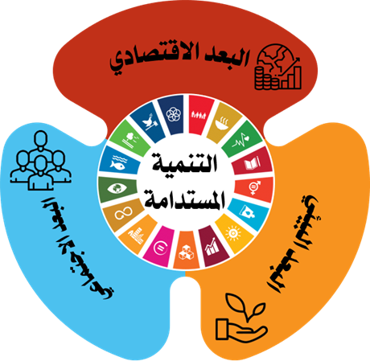
MARS

Slide 33
1-البعد الاقتصادي
2-البعد الاجتماعي
3-البعد البيئي
3
1
2
تطوير القدرات الإنتاجية ودعم البحث العلمي وتحفيز الاستثمارات الحديثة للمضاعفة الإنتاج بما يكفي احتياجا الإنسان الأساسية
تطوير استعمال مصادر الطاقة المتجددة وترشيد استهلاك مصادر الطاقة غير المتجددة وإعادة التدوير والتقليل من الآثار الضارة للأنشطة الإنتاجية
التوزيع العادل للثروات وتوفير الحماية الاجتماعية والخدمات الصحية لجميع أفراد المجتمع من دون تمييز

Slide 34
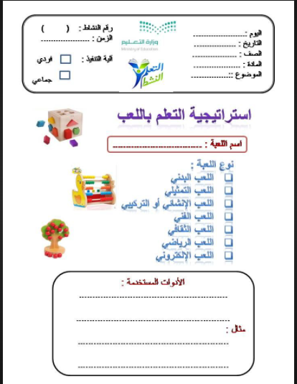
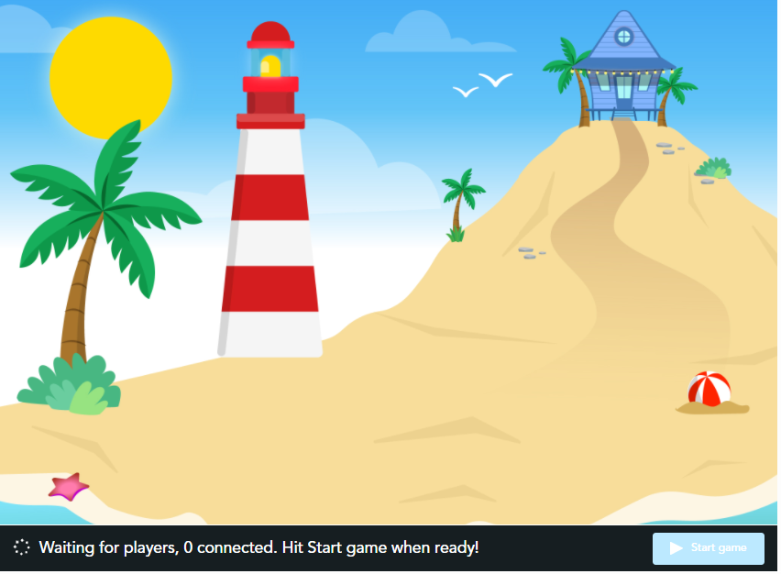
https://app.nearpod.com/?pin=9G4EI
تقييم الهدف : توازن بين البيئة المستدامة والتنمية المستدامة
انتبهي للوقت 5دقائق
*إضغط علي الرابط وحل النشاط عن طريق الكود علي الشاشة nearpod.com

Slide 35
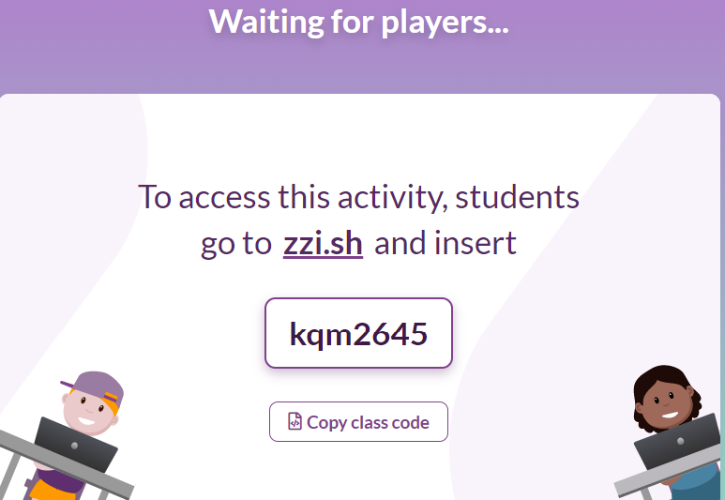
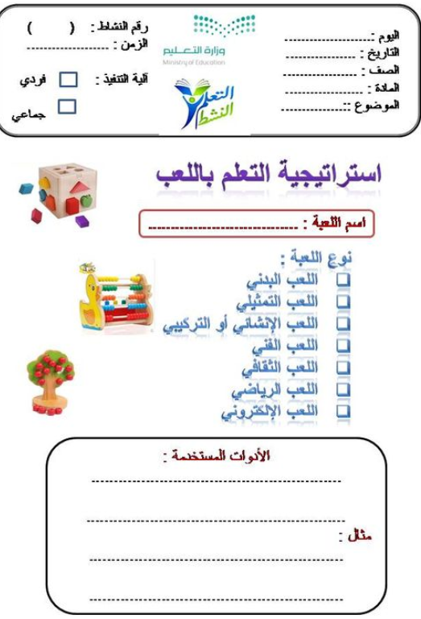
اختبري تحصيلك العلمي علي الدرس
خطة تقويم بديلة
4 دقائق
كود الصف
https://app.quizalize.com/student/code
كود الطلبة
quizaliz.comللعب لايف الكود الذي يظهر لكى علي الشاشة بعد الدخول من جوجل https://app.quizalize.com/view/quiz/--6b1fde95-0411-41a6-89c3-491fbfa87fb1
للعب الفردي شفويا اضغط علي

Slide 36
تم تحقيق الهدف

Slide 37
المشاركة كلاس بوينت او شات او شفويا
ما اهم جهود مملكة البحرين للمحافظة على البيئة؟
حوار ومناقشة
اكتشاف
ماذا يحدث لو ...؟
استقصاء
لم تبذل مملكة البحرين جهوداً مجال التنمية المستدامة وإصدار قوانين وتشريعات ضد المخالفين علي سبيل المثال صيد الروبيان في فترة الحظر؟

Slide 38
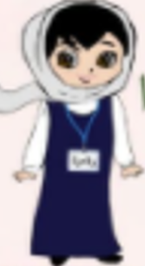
نشاط ختامي متزامن
القيادة وصنع القرار
معلمتي الصغيرة هيا ادخلي الي الشات وافتحي الرابط ثم شاركي في مجلة الدرس ؟ قبل خروجك من الحصة
https://padlet.com/wmaghozy/ksenu4g1hfzxhua7

Slide 39
نشاط تقويمي علي البيئة المستدامة
تقييم تحريري
غير متزامن
https://forms.office.com/Pages/ResponsePage.aspx?id=ndUbPaHEy020vxQ0e63HTvDr0jELwm1NkcvS9ucFM31URTFRVTMxRE9RSFdYSFQ4MVFGTjFBVUw3RC4u

Slide 40
عزيزتي الطالبة :
1- باستخدام استراتيجية التعلم الذاتي والاستقصاء ، قم بالبحث عن اهم جهود مملكة البحرين في مجال التنمية المستدامة ، في الشبكة العنكبوتية مراعياً الاستخدام الامن للإنترنت
2- صممي بوستر رقمي يحتوى علي إرشادات لترشيد استهلاك الموارد المائية او الطاقة الكهربائية او المحافظة علي البيئة مستدامة ؟

Slide 41
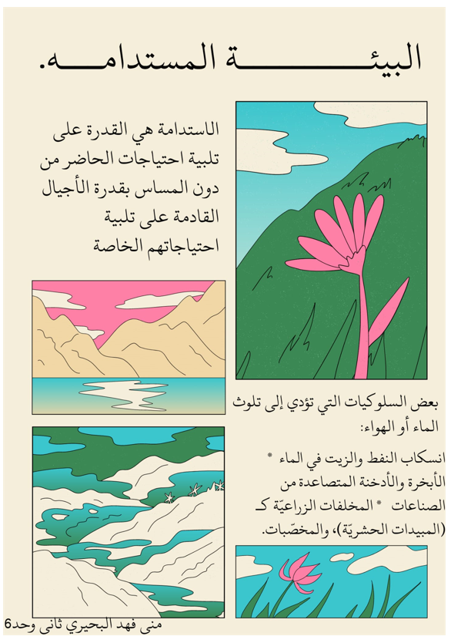
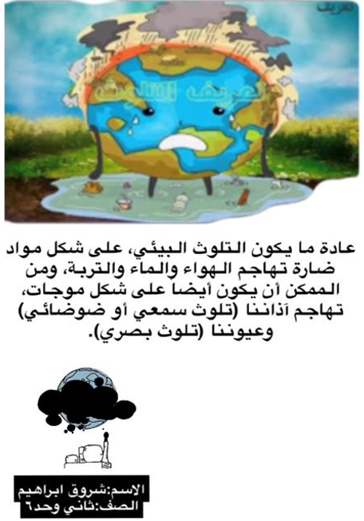
اثراء من انتاج الطالبات
التلوث -شيخة عبدالله شعبة 2.MOV

Slide 42
نماذج التعلم الذاتي

Slide 43
اثراء من انتاج الطالبات
الإنتاج الرقمي للطالبات من اجل بيئة مستدامة
فيد إعادة تدوير الزجاج -هاجر محمد.mp4
فيديو إعادة تدور الورق -اريام جاسر.mp4
فيديو ترشيد الكهرباء -شيخة الرويعي شعبة 2وحد1.mp4
فيديو ترشيد استهلاك المياه -لجين وائل-شعبة 5.mp4

Slide 44
وفي الختام ** أقول يتحمل الجميع مسؤولية إدارة حياته بطريقة مستدامة. يمكن تحقيق ذلك من خلال تقليل الموارد المستخدمة إلى الحد الأدنى، وتوفير المياه والطاقة والعمل علي إعادة التدوير بشكل أوسع .
أشكركم على حسن الاستماع

